Slide 1
Comparação Geral

Slide 2
Relembrando o Ciclo do RL
Em RL, um agente aprende por interação;
O objetivo é maximizar o retorno acumulado, escolhendo boas ações ao longo do tempo;
Para aprender, o agente alterna entre avaliar uma política (Prediction) e melhorar a política (Control);
Essa dinâmica pode seguir dois caminhos: Model-Based ou Model-Free.

Slide 3
Dois Caminhos: Model-Based vs Model-Free
Model-Based: o agente conhece ou aprende o modelo do ambiente;
Model-Free: o agente não conhece o modelo — aprende direto da experiência;
Ambos podem realizar Prediction e Control, mas de formas diferentes;
Entender a diferença entre eles é essencial para saber quando usar cada um.

Slide 4
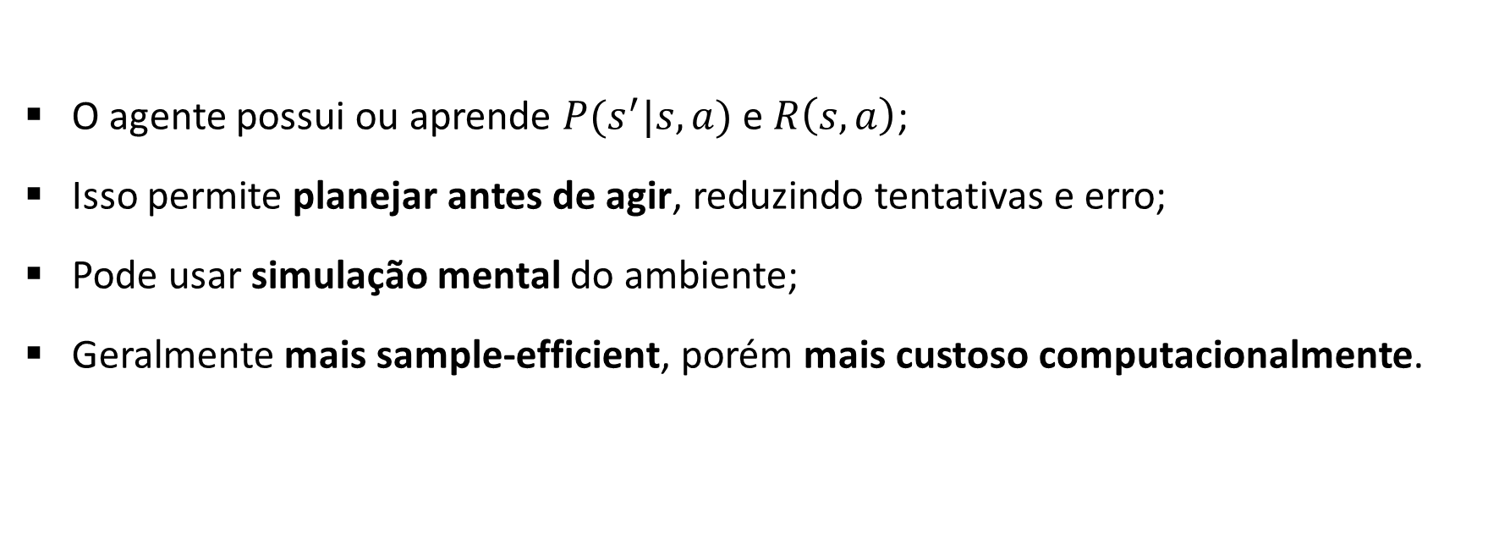
O que é Model-Based RL
O agente possui ou aprende $P(s^{′}|s,a)$ e $R\left(s,a\right)$;
Isso permite planejar antes de agir, reduzindo tentativas e erro;
Pode usar simulação mental do ambiente;
Geralmente mais sample-efficient, porém mais custoso computacionalmente.

Slide 5
Exemplo Model-Based (Gridworld)
Ambiente conhecido: o agente sabe o que acontece em cada ação;
Pode calcular valores antes de agir, explorando hipóteses;
Esse processo cria um plano ótimo de navegação;
Resultado: decisões mais precisas com menos exploração real.

Slide 6
Algoritmo Model-Based: Policy Iteration (PI)
Pipeline: policy evaluation → policy improvement;
Usa o modelo para calcular valores exatos;
Converge para uma política ótima se o ambiente for conhecido;
Alterna entre avaliar e melhorar até estabilizar.

Slide 7
Algoritmo Model-Based: Value Iteration (VI)
Atualiza valores usando o Bellman ótimo;
Elimina a etapa explícita de policy evaluation completa;
Tende a convergir mais rapidamente que PI;
Também requer modelo conhecido.

Slide 8
Model-Based: MCTS e Dyna-Q
MCTS (Monte Carlo Tree Search):
  Busca baseada em simulação, usada em decisões de planejamento;
  Balanceia exploração x exploração local da árvore;
  Base do AlphaGo e variantes modernas;
Dyna-Q:
  Agente aprende um modelo e o usa para planejar;
  Combina Model-Based + Model-Free (Q-learning);
  Acelera o aprendizado usando experiências simuladas.

Slide 9
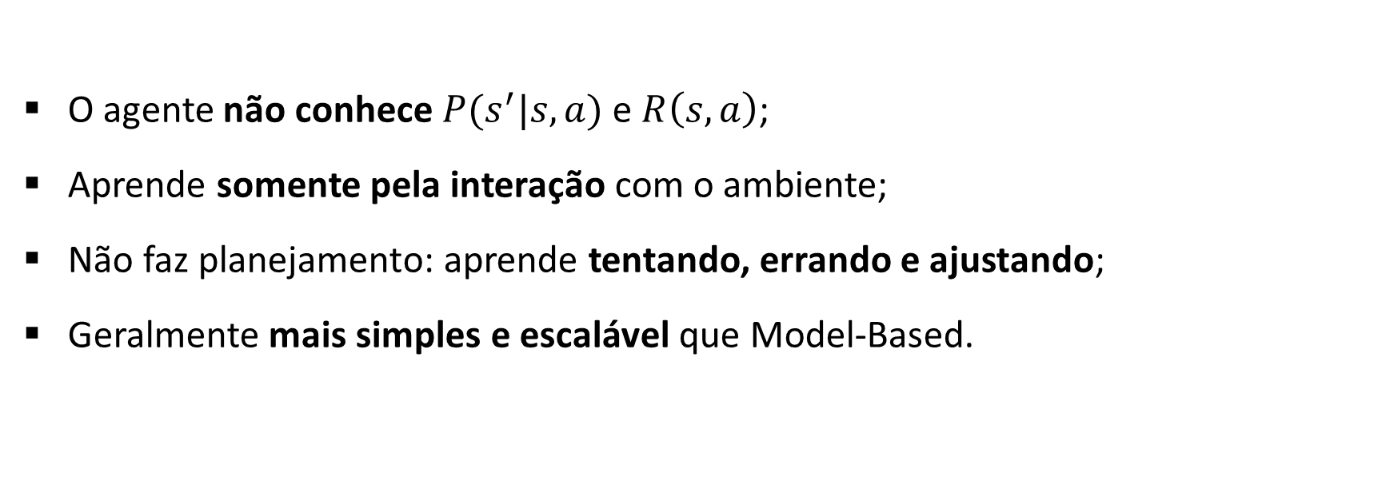
O que é Model-Free
O agente não conhece $P(s^{′}|s,a)$ e $R\left(s,a\right)$;
Aprende somente pela interação com o ambiente;
Não faz planejamento: aprende tentando, errando e ajustando;
Geralmente mais simples e escalável que Model-Based.

Slide 10
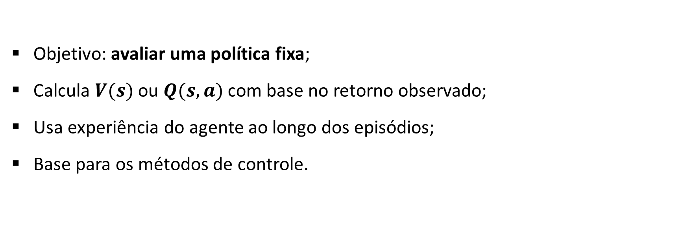
Model-Free Prediction (Visão Geral)
Objetivo: avaliar uma política fixa;
Calcula $V(s)$ ou $Q(s,a)$ com base no retorno observado;
Usa experiência do agente ao longo dos episódios;
Base para os métodos de controle.

Slide 11
Algoritmo de Prediction: Monte Carlo
Estima valores com média dos retornos observados;
Não usa bootstrap — depende do retorno completo do episódio;
Simples de entender e implementar;
Pode ser lento quando episódios são longos.

Slide 12
Algoritmos de Prediction: TD(0), n-step TD, TD(λ)
TD(0):
  Atualiza valores a cada passo, sem esperar o fim do episódio;
  Usa bootstrap, reaproveitando estimativas;
  Rápido e aplicável online;
n-step TD:
  Compromisso entre MC e TD(0);
  Balanceia viés x variância;
TD(λ):
  Combina múltiplos horizontes de n-step;
  Convergência mais rápida em muitos cenários.

Slide 13
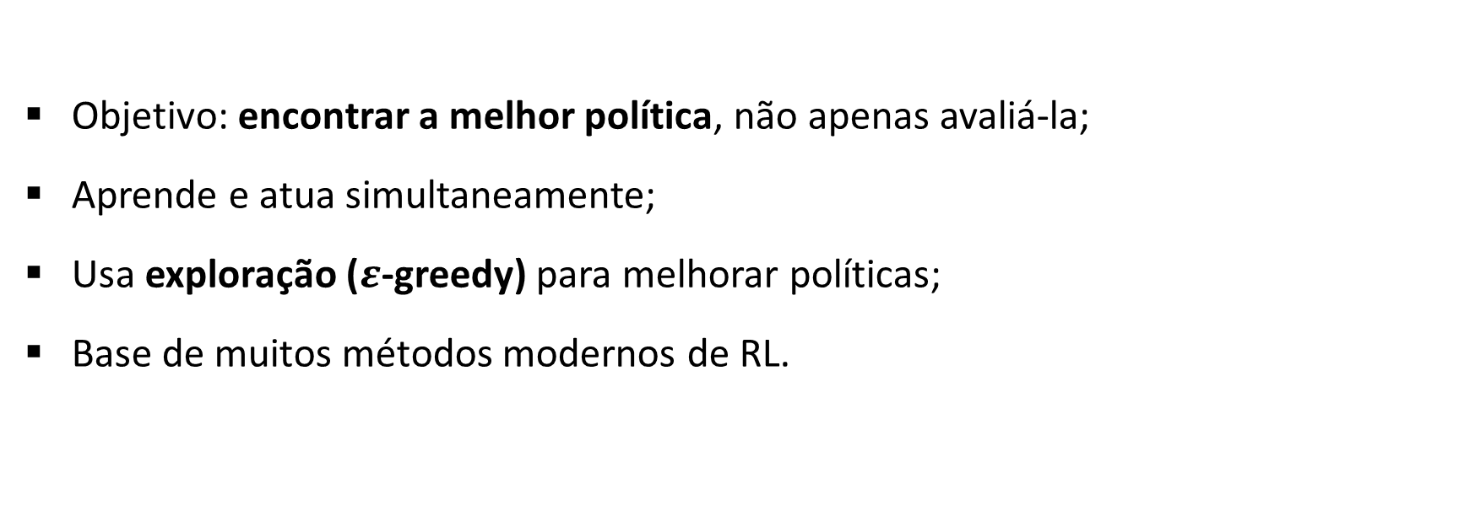
Model-Free Control (Visão Geral)
Objetivo: encontrar a melhor política, não apenas avaliá-la;
Aprende e atua simultaneamente;
Usa exploração ($ε$-greedy) para melhorar políticas;
Base de muitos métodos modernos de RL.

Slide 14
Algoritmo de Control: Monte Carlo Control
Aprende Q(s,a) a partir dos retornos dos episódios;
ε-greedy incentiva exploração;
Simples e intuitivo;
Pode ser lento, assim como MC Prediction.

Slide 15
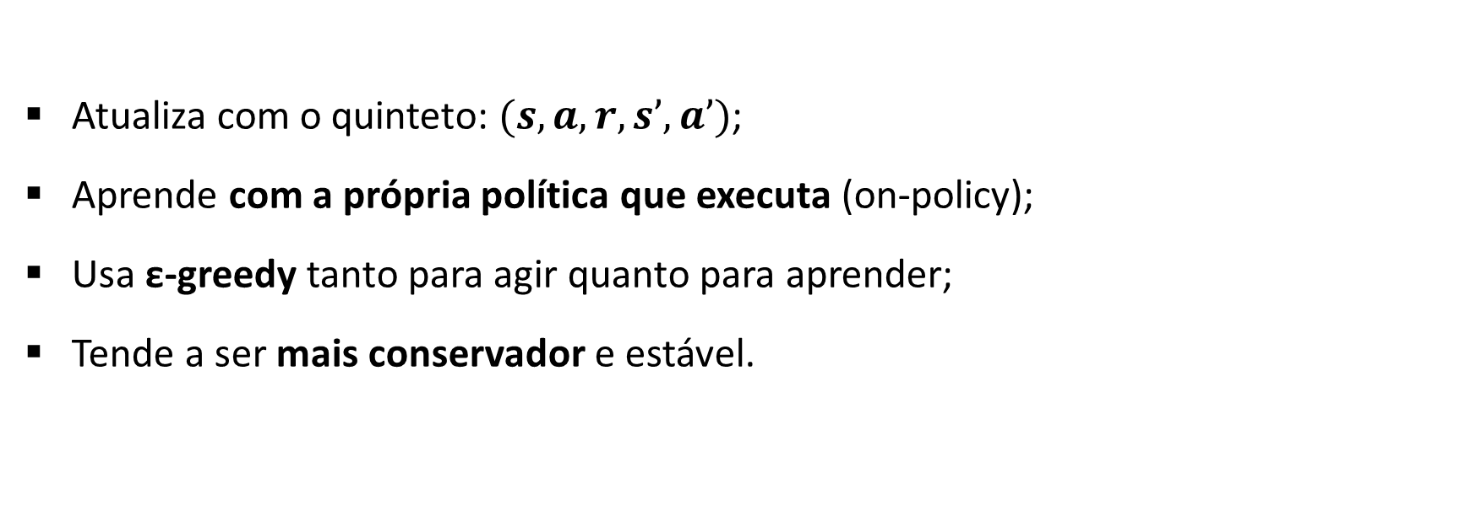
Algoritmo de Control: SARSA (on-policy)
Atualiza com o quinteto: $(s, a, r, s’, a’)$;
Aprende com a própria política que executa (on-policy);
Usa ε-greedy tanto para agir quanto para aprender;
Tende a ser mais conservador e estável.

Slide 16
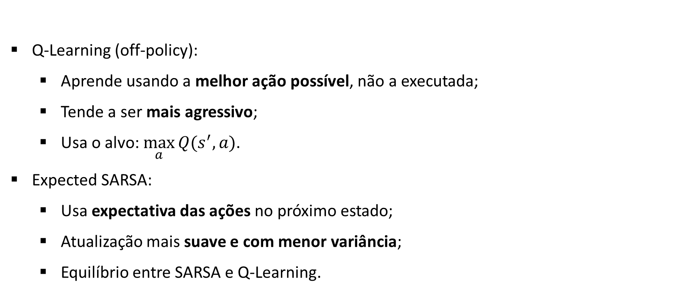
Algoritmos de Control: Q-Learning e Expected SARSA
Q-Learning (off-policy):
  Aprende usando a melhor ação possível, não a executada;
  Tende a ser mais agressivo;
  Usa o alvo: $\max_{a}{Q(s^{′},a)}$.
Expected SARSA:
  Usa expectativa das ações no próximo estado;
  Atualização mais suave e com menor variância;
  Equilíbrio entre SARSA e Q-Learning.

Slide 17
Comparação: Model-Based vs. Model-Free
Critério | Model-Based | Model-Free
Conhecimento do ambiente | Conhece ou aprende o modelo | Não conhece
Custo computacional | Maior (planejamento) | Menor
Eficiência de amostragem | Alta | Baixa
Uso | Planejamento | Tentativa e erro

Slide 18
Comparação: Model-Based vs. Model-Free
Model-Based = planeja antes de agir;
Model-Free = aprende enquanto age;
Model-Based funciona bem quando o ambiente é conhecido;
Model-Free funciona bem quando o modelo é complexo ou desconhecido.

Slide 19
Comparação: Prediction vs. Control
Aspecto | Prediction | Control
Objetivo | Avaliar política | Melhorar política
Resultado | V(s) ou Q(s,a) | π*
Necessidade de explorar | não | sim
Uso | base do aprendizado | busca por política ótima
Prediction = medir;
Control = melhorar;
Ambos aparecem em Model-Based e Model-Free.

Slide 20
Problema de Atribuição de Crédito
Recompensas podem vir muito depois da ação que as causou;
Como decidir quais ações foram responsáveis?
  MC → atribuição tardia;
  TD → atribuição incremental;
  Control → atribuição com política.

